Slide 1
Проект: Комната отдыха
ComfyLab
Выполнили: Токарева Е.А, Ильиных Н.А, Аристова М.Н, Южанинова М.П, Иванова А.Н

Slide 2
ПРОБЛЕМА
1) Студентам негде проводить время во время перерывов и «окон» в университете
2) Отсутствуют оборудованные места для отдыха, что приводит к перегруженности общественных зон, в результате чего создается дискомфорт и стресс у студентов и сотрудников Университета
3) Студенты и сотрудники вынуждены проводить свое время в неподходящих местах, что может негативно сказываться на здоровье и производительности студентов и сотрудников
Решение:
Наша комната отдыха послужит прекрасным местом времяпрепровождения между «окнами» и различными перерывами в Университете
Данная комната создаст новое пространство для времяпрепровождения, где каждый студент и сотрудник университета сможет отдохнуть и расслабиться среди тяжелых буден, а также приобрести новые знакомства и наладить межличностные отношения
Комната даст возможность студентам и сотрудникам университета оздоровиться и получить массу положительных эмоций

Slide 3
Базовая бизнес-идея
Наш комната отдыха может предоставить такие услуги как:
Приятное время препровождения между парами и перерывами
Знакомство с разными людьми и налаживание межличностных коммуникаций
Оздоровление и расслабление, что немало важно для здоровья
Уникальность нашего проекта заключаться в том, что предоставляемые услуги помогут восстановить силы, улучшить самочувствие и в целом увеличить продуктивность и работоспособность как студентов, так и сотрудников Университета.

Slide 4
Рынок потребителя
Основными потребителями являются клиенты рынка В2С
Потребительские сегменты
Студенты очного и заочного обучения, магистры, аспиранты ПГНИУ
Сотрудники университета ПГНИУ

Slide 5
Описание продукта
ComfyLab – это комфортно обустроенное помещение в Университете, которое создано для студентов и сотрудников. Данное помещение создано с целью отдыха, релаксации, общения, чтения, просмотров фильма и просто для временного уединения. Оно оборудовано удобной мебелью и массажными креслами, автоматами с едой и полезными напитками, аудио/видео системой.

Slide 6
УНИКАЛЬНОЕ ЦЕННОСТНОЕ ПРЕДЛОЖЕНИЕ
Студенты и сотрудники университета, как клиенты комнаты отдыха, нуждаются в этом пространстве для того, чтобы отдохнуть и расслабиться во время перерывов между занятиями или работой. Они проводят большую часть дня в университете, и им важно иметь возможность отдохнуть и пополнить энергию.

Slide 7

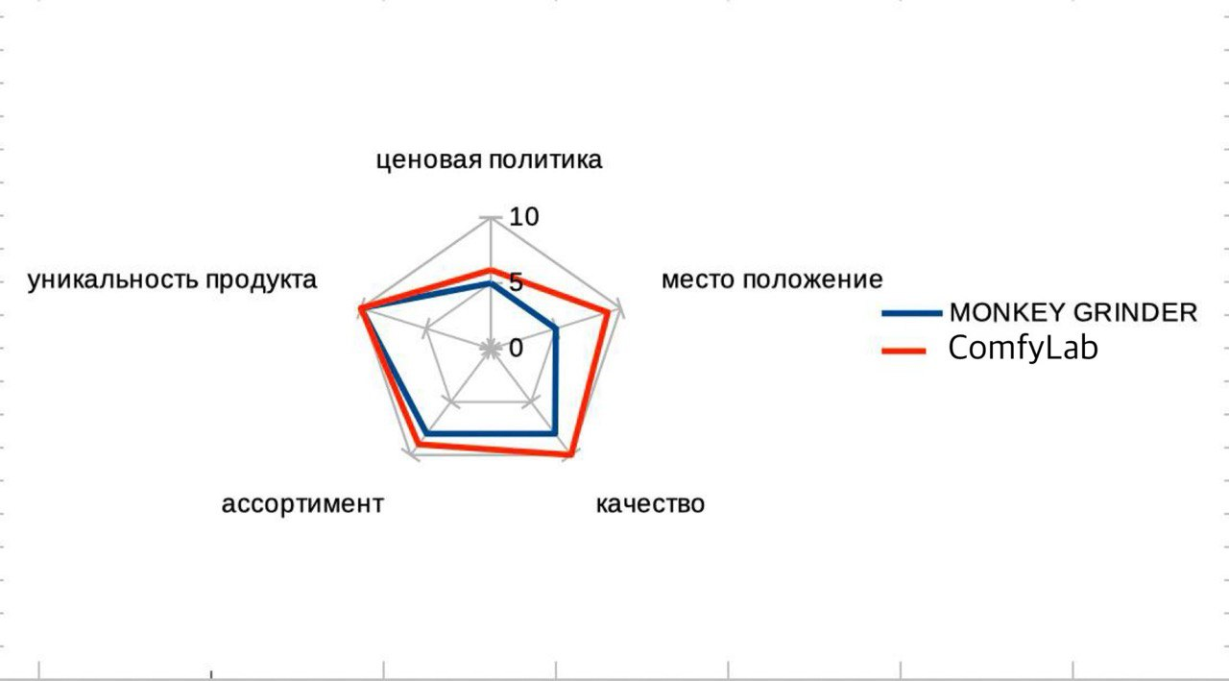
Анализ конкурентов
Основными конкурентами являются: кофейня «MANKEY GRENDER», которая расположена в нескольких корпусах ПГНИУ
Наши преимущества:
Уникальный продукт( массажные кресла, пространство для отдыха)
Доступность (более удобное расположение )
Перспектива развития (окупаемость в течение нескольких месяцев)

Slide 8

бизнес-модель
Ключевые партнеры
Сотрудничество между неконкурирующими компаниями: VK и ПГНИУ
Ключевые виды деятельности
ComfyLab решит проблемы усталости судентов и сотрудников ВУЗа, проблему нехватки помещения для проведения мероприятий, а также создаст платформу для развития межличностных взаимоотношений
Ценностное предложение
Отдых и расслабление студентов и сотрудников во время перерывов и окон
Взаимоотношения с клиентами:
Совместное создание: студенты-дизайнеры создадут проект помещения получат бесплатное посещение комнаты отдыха
Потребительские сегменты
Студенты и сотрудники ПГНИУ
Каналы коммуникаций и сбыта
Онлайн-платформа (прямой канал сбыта
Социальные сети, «Сарафанное радио»
Ключевые ресурсы: Персонал, администратор, касса
Материальные ресурсы: оборудование для приготовления соков и смузи, массажные кресла
Структура издержек:
Переменные издержки, так как издержки зависят от потока людей
Потоки поступления доходов: Плата за посещение с предварительной регистрацией, отдельная плата за пищевые продукты: соки, смузи, пончики

Slide 9
ИНФОРМАЦИЯ О ЛИДЕРЕ И УЧАСТНИКАХ СТАРТАП-ПРОЕКТА
Лидер стартап-проекта:
Команда стартап-проекта:
Студент ПГНИУ
Студенты ПГНИУ
Ильиных Наталья Андреевна
Мария Южанинова – спикер, тимлидер, дата-инженер
Мария Аристова – системный администратор, менеджер, копирайтер
Елизавета Токарева – мастер презентации, дизайнер, маркетолог
Анастасия Иванова – спикер, разработчик (front-end), тестировщик, аналитик

Slide 10
Финансовые результаты
Предполагаемый доход: 13 392 000р
Предполагаемые затраты: 1 908 320р
Окупаемость в течение 1 месяца

Slide 11
Спасибо!

